Slide 1
MBGC
Sistema di trattamento reflui, umani ed animali,
e scarti organici vegetali ed animali
MBGC™ - Mini Bio Gas Continuous
(biogas and biomethane from sewage/wet urban and organic in general).

Slide 2
MBGC è un sistema integrato e compatto, per la digestione anaerobica di matrici organiche, rivolto a piccole aziende manifatturiere della filiera agro-alimentare e agro-zootecnica, nonché di insediamenti urbani e periurbani, GDO ed Ho.Re.Ca. Si caratterizza attraverso un innovativo sistema idraulico e complessivamente produce solo sottoprodotti da avviare a processi successivi, alienando il concetto di “scarto”. MBGC è costituito da un contenitore coibentato e stagno (in cemento armato vibrato, standard di mercato), di norma parallelepipedo, compartimentato in 3 volumi in cui si attua un percorso idraulico articolato, con parziali ricicli di substrato. In MBGC si distinguono una fase inferiore liquida ed una superiore gassosa, entrambe allestite con sistemi congrui alla separazione delle miscele presenti, liquide e gassose. Congrui sistemi di aspirazione/pescaggio estraggono le componenti gassose CO2, CH4 e miscele liquide a diverso titolo di NPK ed altri sali minori, nonché H2O chiarificata. MBGC non rilascia nulla nell’ambiente, né in aria né verso il sottosuolo. MBGC prevede un processo di alimentazione regolare (giornaliero o frazioni di esso) con processo automatico e regolato da PLC integrato da opportuna sensoristica, ed eventualmente controllato a distanza. MBGC nasce come soluzione compatta multifunzione, di digestione anaerobica ed elevata separazione di sottoprodotti, per tagli di potenza attestati tra 1 e 10 kW, mediante prefabbricati disponibili sul mercato, per potenze superiore converrà valutare la scalabilità con l’aggregazione di moduli base, oppure procedere con realizzazione sul sito di installazione definitiva ricorrendo alle medesime linee progettuali.

Slide 3
Impiego del sistema
Allevamenti animali
Agricoltura
Condomini, Case di riposo ed Ospedali
Mercati generali di carni, frutta e verdura
Supermercati e Mense

Slide 4
Vantaggi
Forte abbattimento costi smaltimento rifiuti organici (umido)
Trattamento reflui con forte abbattimento costi approvvigionamento acqua
Recupero di Biogas, di CO2, da destinarsi agli impieghi preposti
Separazione e recupero dei Sali minerali per fertilizzanti e mercati specifici
NO rifiuti da inceneritore (e relative tasse) ma separazione di materie prime

Slide 5
PBRC
Sistema di coltivazione alghe per impiego alimentare, farmaceutico
ed energetico (biogasolio)
PBRC™ - Photo Bio Reactor Continuous
(algae to feed/food and biodiesel from waste water / wet urban and organic in general).

Slide 6
PBRC è un sistema integrato e compatto, per la coltivazione di microalghe (organismi unicellulari), in combinazione con digestori anaerobici di congrua dimensione, è rivolto a piccole aziende manifatturiere dei comparti agro-alimentari, nonché di insediamenti urbani e periurbani. Si caratterizza attraverso un innovativo sistema idraulico, mirando ad una produzione congiunta di prodotti oleici e proteici, da destinare a scopi energetici e di alimentazione umana e animale (feed-food chain), oltre che di comparti industriali chimico farmaceutici. PBRC è costituito da un contenitore coibentato e stagno (in c.a.v., standard di mercato), di norma parallelepipedo, compartimentato in 2 macrovolumi, che processano in serie la fase di coltivazione ed accrescimento e quella di raccolta (frantumazione e separazione). Nel primo volume, dotato di parziali setti alternati, con ruoli di diffusori omogenei di congruo spettro radiativo, si procede alla crescita esponenziale lungo lo sviluppo longitudinale, in cui si attua un programma di alimentazione mediante aggiunte di CO2 e sali NPK (derivanti da processi di bonifica o artificiali), correlato alla densità di popolazione microalgale. Nel secondo volume, dopo avere cambiato direzione al piano di scorrimento e contemporaneamente al processo di rottura selettiva degli organismi unicellulari (con date caratteristiche), si procede alla separazione gravimetrica, predisponendosi al prelievo mediante estrazione di miscele a congrue concentrazioni (oleiche e proteiche), riciclando nel primo volume la parte centrale, preposta alla rigenerazione. Il fattore di estrazione viene correlato ai cicli di crescita e lunghezza adottata nel primo volume. PBRC consente di ottenere un processo di alimentazione continuo e differenziato per posizione, mediante processo automatico regolato da PLC, integrato da opportuna sensoristica ed eventualmente controllato a distanza. PBRC offre un sensibile contributo ai temi oggetto di “Direttiva Nitrati” (91/676/CEE recepita con D.Lgs. 152/99 e D.M. 7 aprile 2006) e “Carbon Capture and Storage” (2009/31/EC), trasformando i loro soggetti da “problemi in risorse”, contribuendo sia i nitrati che la CO2 all’accrescimento algale.

Slide 7
Il Sistema PBRC è alimentato in forma autonoma oppure abbinato al sistema MBGC

Slide 8
Vantaggi
Forte abbattimento dei costi relativi all’acquisto di prodotti organici destinati agli impieghi più svariati, permettendo la produzione autonoma di:
Alimenti da trasformare in cibo
In materie prime per industrie farmaceutiche, cosmetiche, alimentaristiche per zootecnia
Materie prime per biocarburanti

Slide 9
SDGC
Sistema di dissalazione di acque marine, salmastre e da reflui
SDGC™ – Solar Desalination Geoassisted Continuous (solar system for continuous desalination, with renewable energy).

Slide 10
SDGC è un sistema per la dissalazione solare geoassistita e continua di acque marine o salmastre, che ricorre ad energia da fonti rinnovabili, sostenendo dinamiche continue (ovvero sostiene il processo mediante ricircolo appropriato dei volumi energetici, che vengono dissipati in misura esigua) e consentendo rilevanti efficienze energetiche complessive. Il sistema innesca, all’interno di un contenitore adiabatico, processi di evaporazione e condensazione, in ambiente chiuso e saturo, a basse temperature (indicativamente tra 5°C ed 80°C), recuperando calore latente di condensazione e riutilizzandolo per l’evaporazione. Il sistema, detto SDGC pone elevata attenzione ai volumi energetici termici in gioco (in particolare quello latente di condensazione, solitamente disperso nell’ambiente circostante), recuperandolo dagli effluenti e restituendolo al liquido in immissione, sfruttando dinamiche gravimetriche e vasi comunicanti. Il sistema SDGC necessita dei soli volumi energetici di solubilizzazione ed esigui apporti ulteriori per riciclare quelli di evaporazione e condensazione attentamente confinati nel contenitore adiabatico. Il sistema, per dissalare acque marine o salmastre, è essenzialmente costituito da un modulo centrale in lamiere, detto pacco lamellare, funzionale alla condensazione e raccolta dell’acqua priva di sali, al centro di un dispositivo di riscaldamento dell’acqua, costituito all’interno di un recipiente ermeticamente chiuso ed adiabatico di forma parallelepipeda o prismatica o di un solido di rotazione, alimentato da fonti rinnovabili o da altre fonti di energia. Il sistema innesca le dinamiche presenti al centro di un cumulonembo e complessivamente emula i moti convettivi (liquidi e gassosi) negli spazi aperti tra atmosfere e acque oceaniche equatoriali.

Slide 11
Il sistema ha impiego direttamente su acque marine e salmastre, e come bonifica di acque nere SDGC utilizza un sistema in contenitore adiabatico (formazione di temporali equatoriali) Non necessita di fonti energetiche da fossili, ma si alimenta con un sistema solare geo-assistito

Slide 12
Vantaggi
Unità, anche di piccolo cabotaggio, trovano impiego in zone specifiche che necessitano della fornitura di acque distillate pronte all’impiego per ogni tipo di uso
Autonomia di funzionamento: non dipende da alimentazioni esterne
Bassi costi di manutenzione
Costi fortemente ridotti per la produzione di acqua distillata pronta all’uso

Slide 13
SIDR
Nuovo metodo di gestione del manto erboso per campi sportivi ed altro
con condizionamento igrotermico
diffuso ed omogeneo
SIDR™ – Thermal exchange by water/drain in large industrial and agronomics application

Slide 14
Il sistema per l'irrigazione, il drenaggio ed il riscaldamento o raffreddamento di una superficie, comprende:
un serbatoio definito da una guaina impermeabilizzante alloggiato in uno scavo nel terreno; una griglia di acqua disposto all'interno di detto serbatoio, comprendente almeno un modulo di ingresso e almeno un modulo di uscita; un serbatoio d'acqua esterna; uno o più collegamenti di ingresso e di uscita, colleganti detti griglia dell'acqua a detto serbatoio d'acqua esterna; un terreno drenante per riempire detto serbatoio; in cui ciascuno di detti almeno due moduli comprende un tubo impermeabile principale da cui una serie di condotti permeabili emerge, in cui detti condotti giacciono sullo stesso piano orizzontale del tubo principale.

Slide 15
Impiego del sistema
Campi da gioco in erba naturale, da hockey, e piste di pattinaggio
Platee di fabbricati in genere
Strade con tratti speciali
Piste aeroportuali

Slide 16
Vantaggi
Utilizzo delle strutture per 365 giorni/anno
Superficie termicamente condizionata (caldo/fredoo) in modo assolutamente omogeneo
Drenaggio ottimale per campi in erba in qualsiasi situazione metereologica, con eliminazione dei fenomeni di asfissia radicale causati dai ristagni idrici
Elevata efficienza energetica a costi molto competitivi
Drastica riduzione (70%) dei consumi idrici e dei fertilizzanti

Slide 17
MHLM
Sistema di miscelazione
circoscritta ed efficace
MHLM™ - Mixer Homogeneous in Local Media

Slide 18
MHLM consiste in un sistema di miscelazione circoscritta ed efficace, con bassi costi di esercizio. Il dispositivo è costituito da un innovativo assemblaggio di prodotti elementari, di grande diffusione in ambito industriale, ed alla portata di maestranze comuni. I principali prodotti impiegati sono Tubi drenanti e Circolatori (eventualmente anche trituratori), in peculiari assetti, mirando ad ottenere miscelazioni omogenee ed efficaci, in una massa molto estesa, allo stato liquido o gassoso.

Slide 19
Il sistema ha impiego in: - aziende alimentari - aziende chimiche - aziende farmaceutiche - aziende di trattamento di scarti organici (umido)

Slide 20
Vantaggi
Miscelazione omogenea ed efficace in masse molto estese allo stato liquido o gassoso
Forte abbattimento costi manutenzione vasche
Riduzione costi per scarti da avviare in discarica
No fermo impianti per rimozioni residui e pulizia vasche
Ottimizzazione continua degli indici di produzione

Slide 21
SDNA
Sistema di selezione dello spettro solare
per impiego delle specifiche onde luminose occorrenti all’impiego
SDNA™ - Sideglow Diffusor of Natural and Artificial radiation (diffuser homogeneous spectrum radiative natural and artificial).

Slide 22
SDNA riguarda un sistema di diffusione luminosa, efficace e con bassi costi di esercizio. SDNA ha grandi prospettive nei processi industriali, anche in sostegno alla fotosintesi anossigenica in processi di digestione anaerobica e di coltivazioni algali. L’invenzione è costituita da un innovativo assemblaggio di prodotti elementari, di grande diffusione, ormai alla portata di maestranze comuni. I principali prodotti impiegati sono fibre ottiche ad emissione laterale (Sideglow) e teli di materiali non opachi e con vari gradi di diffusione ottica (PE, PVC, Teflon, Policarbonati, …), in peculiari assetti. La fibra ad emissione laterale viene stesa ad U (alimentata da uno o entrambi i rami, da FER fonti di energia rinnovabile o meno), qualora lunga a sufficienza, a sua volta la U viene distesa secondo percorsi a spirale circolare, ellittica o di altre utili geometrie. Questo sviluppo viene posto in laminati di PE (o similari) ed ulteriormente adagiate su geometrie tridimensionali 3D atte a condizionare volumi profondi ed altrimenti inaccessibili.

Slide 23
Il sistema ha impiego in: - agraria - coltivazione di alghe - campi sportivi in erba

Slide 24
Vantaggi
Aumento notevole della crescita di colture vegetali
Abbattimento costi di fertilizzazione
Crescita omogenea e costante, con forza di radicamento eccellente, dell’erba in campi da gioco in assenza parziale di luce solare diretta

Slide 25
CMTC
Sistema di selezione e cattura
dello spettro solare
occorrente alle specifiche destinazioni
CMTC™ - Cromatic Mixer and Thermal Capture (selector and mixer spectrum radiative
with thermal capture from RES).

Slide 26
CMTC riguarda un sistema di cattura termica ed un selezionato assortimento di irraggiamento nello spettro Visibile, da avviare mediante fibre ottiche puntuali a specifiche utenze. La captazione presenta rilevante efficacia sia sotto il profilo termico che ottico in relazione ai costi. Le applicazioni sono rilevanti sia sotto il profilo energetico che di processi di coltivazioni algali oltre che ad integrazione della digestione anaerobica, o comunque che necessitino di una specifica componente luminosa senza componenti spurie in processi biologici specifici (in cui radiazioni UV o IR potrebbero compromettere il processo gestito). CMTC è una stratigrafia, a sviluppo parabolide, atta a riflettere e convogliare (mediante un riflettore Cassegrain) alcune componenti dello spettro elettromagnetico nel visibile verso una lente ottica e quindi all’interno di una fibra ottica. Contemporaneamente serve a catturare energia termica dal residuo dell’irraggiamento non riflesso e soprattutto dalla condizione ambientale.

Slide 27
Il sistema permette una forte produzione termica ed elettrica: ha impiego, quindi, in qualsiasi settore industriale e civile

Slide 28
Vantaggi
Abbattimento dei costi per utilizzo di energia elettrica e termica

Slide 29
HWFC
Sistema per cattura dell'idrogeno in fluidi acquosi e sua conversione in
energia elettrica (corrente continua)
HWFC™ - Hidrogen Water Fuel Cell
(extraction of hydrogen from liquid with its conversion into electricity and heat).

Slide 30
HWFC (in assetto MFC, microbial fuel cell) è un sistema di cattura dell’idrogeno presente in soluzione acquosa (che non abbandona facilmente) e convertirlo in energia elettrica in corrente continua, evitando così di dover mantenere le condizioni per il consorzio di batteri (popolazione microbica) idrogenotrofi (che producono metano partendo da CO2 e idrogeno) nel favorire i processi di metanogenesi nei digestori anaerobici, da cui deriva. HWFC è integrato da diffusori di componenti dello spettro visibile (e non) con cui favorire la produzione in loco di idrogeno nella matrice biologica (o altri processi perseguiti) e convertirlo in energia elettrica. HWFC confinato in ambiente stagno ed asservito, ad esempio, a coltivazioni algali (in assetto MEC, microbial electrolysis cell), consente di produrre idrogeno, come vettore per lo stoccaggio di cascami elettrici non pregiati (ad esempio risulte da parchi eolici o di derivazione fossili in date fasce orarie) per mobilità sostenibile o altro.

Slide 31
Il sistema ha impiego in aziende che utilizzano processi produttivi con impiego elevato di idrogeno HWFC permette economie di scala a livelli eccellenti

Slide 32
GSMF
Separatore gravimetrico per miscele di fluidi, gassosi o liquidi, utilizzante circuito con ritorno inverso, su base tridimensionale
GSMF™ - Gravity Separator Mixture Fluid,
gas or liquid

Slide 33
GSMF consiste in un sistema di separazione per miscele di liquidi o gas, efficace ed economico. Il dispositivo è costituita da un innovativo assemblaggio di prodotti elementari, di grande diffusione in ambito industriale ed alla portata di maestranze comuni. I principali prodotti impiegati sono honeycomb (tipici delle torri evaporative in controcorrente) e tubi forati (tipici del drenaggio), opportunamente allocati in apposito contenitore.

Slide 34
Il sistema ha impiego in:
aziende alimentari
aziende chimiche
aziende farmaceutiche

Slide 35
Vantaggi
Abbattimento dei costi per le manutenzioni
Ottimizzazione dei tempi per i preparati
Eccellenza dei risultati conseguiti

Slide 36
TCC
Sistema di cattura energia termica esterna superiore a O°
TCC™ - Termo Cappotto Captante
(Thermal Coat Catch, system to catch energy
and building efficiency in rebuilding)

Slide 37
Il Termo Cappotto Captante è una stratigrafia. È costituito da un primo strato d'aria (creato da guaine bugnate che ostacolano i moti convettivi) eventualmente integrato da strato coibentante canonico (EPS e simili); segue un secondo strato costituito da una lamiera grecata (con intradosso verso l'interno, ospitante all'interno della greca un tubo contenete il termovettore, la lamiera ed in specifico la greca costituisce un micro-concentratore di energia termica attorno al tubo, favorendone le funzioni di scambio); quindi un congruo strato di intonaco (supportato da leganti e reti elettrosaldate, in inerti, con funzione di massa volumica funzionale alla captazione / radiazione energetica, all'isolamento acustico ed al consolidamento strutturale della parte esterna).

Slide 38
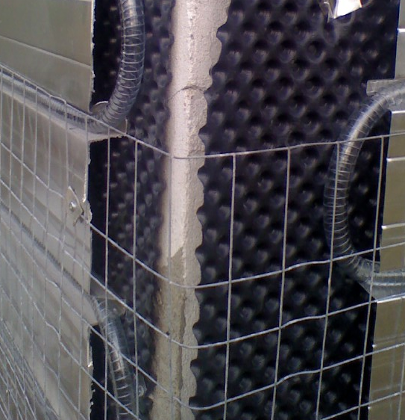
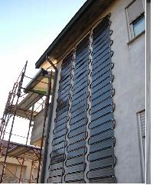
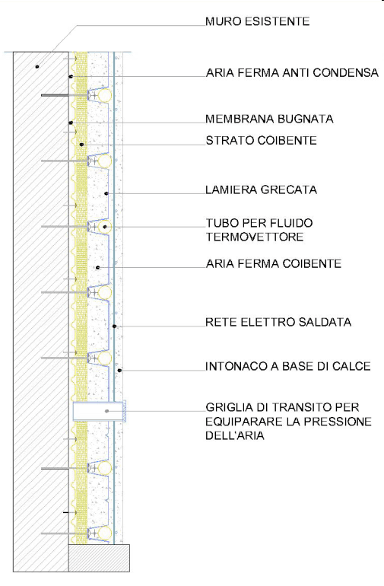

Slide 39
Il sistema ha impiego su superfici in muratura verticali di fabbricati in genere
In realizzazione di strutture captanti

Slide 40
Vantaggi
Abbattimento costi di energia termica ed elettrica
Forte isolamento acustico
Ottimizzazioni delle traspirazioni murarie
Forte protezione da elettrosmog
Deciso bilanciamento dello sfasamento termico tra esterno ed interno
Facciate ad alta resistenza a finiture con inerti
Cattura e convogliamento per stoccaggio energia termica

Slide 41
TP
Sistema interrato di stoccaggio e
rilascio naturale di energia termica
TP™ - Termo Pozzo (Thermal storage system,
with low cost unit energy each kWh)

Slide 42
Si tratta di un vano chiuso, stagno idricamente, arginato da contenitori ad elevata conducibilità termica, contenente pezzature di inerti (di congrua granularità) che assolvono ad una elevata capacità di stoccaggio e scambio (grazie all’elevata superficie esposta). Il liquido termovettore impiegato permette, drenando negli inerti, la funzione di scambio verso le utenze esterne, attraverso adeguate aree di raccolta ed omogeneizzazione dello stesso, grazie a tecnica idraulica consolidata.

Slide 43
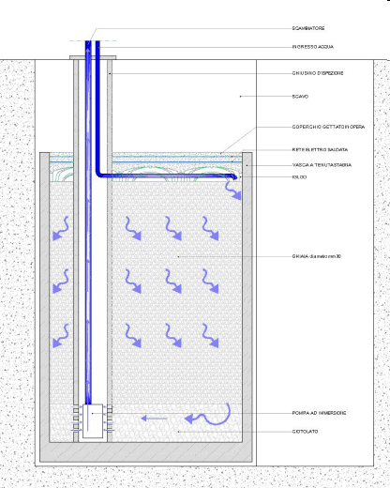
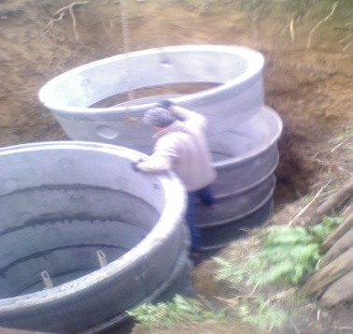
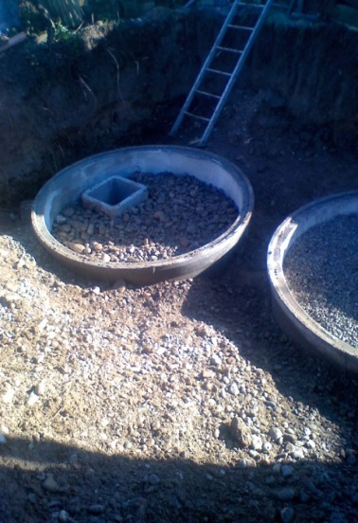
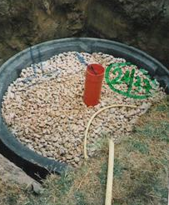
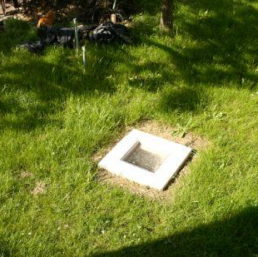

Slide 44
Impiego del sistema
In tutte le strutture che necessitano di riscaldamento e/o raffrescamento.
Es.: Condomini, Case di riposo, Ospedali, Uffici, Fabbricati industriali, Supermercati, Palestre, ecc.

Slide 45
Vantaggi
Fornitura in continuo di energia termica per riscaldamento e raffrescamento
In abbinamento con tecnologie di recupero energia termica (es. TCC, CMTC), forte abbattimento dei costi di approvvigionamento di energia, nonché dell’utilizzo di carburanti fossili (no emissione CO2 )

Slide 46
GUPC®
Attraverso il General Utilities Performance Contract ci si affianca al ns. cliente per analizzare con lui un piano di fattibilità degli interventi, sia dal punto di vista tecnico, sia economico, sia finanziario.
Gli interventi vengono effettuati dando priorità all’utilizzo di aziende fornitrici locali, previa analisi delle competenze e delle convenienze.
Il risparmio dei costi tra quelli prima e quelli dopo l’intervento, verrà suddiviso tra le parti per la durata pluriennale del contratto.

